Slide 1
LẬP TRÌNH TYPESCRIPT
Typescript cơ bản và các loại dữ liệu cơ bản

Slide 2
Mục tiêu
Core types: number, string, Boolean
Type inference
Core types: object
Core types: array
Special types: tuple, any
Type: union

Slide 3
Mục tiêu
Literal type
Null và undefined
Unknown và any
Type assertions

Slide 4
Phần 1

Slide 5
TYPE ANOTATION
Annotation
Giá trị khởi tạo
Khai báo
var message : string = “Hello World”
Tên biến
Loại dữ liệu

Slide 6
Core type
number
1, 5.3, -10
Tất cả các số, không có sự khác biệt giữa Interger và float
string
`Hi`, "Hi", 'Hi'
Tất cả những giá trị kiểu text
boolean
true, false
Chỉ có 2 giá trị true hoặc false

Slide 7
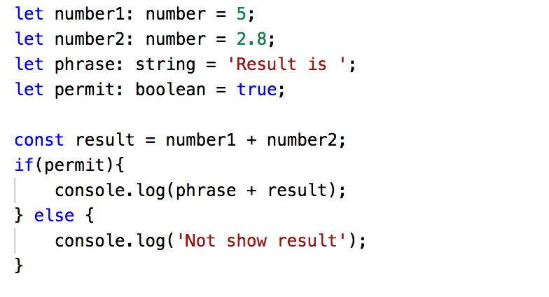

Slide 8
Type inference
Trong typescript, trình biên dịch typescript sẽ tự suy thông tin kiểu dữ liệu khi
Biến và các thành phần được cài đặt giá trị khởi tạo
Đặt giá trị mặc định cho tham số
Xác định giá trị trả về của hàm

Slide 9
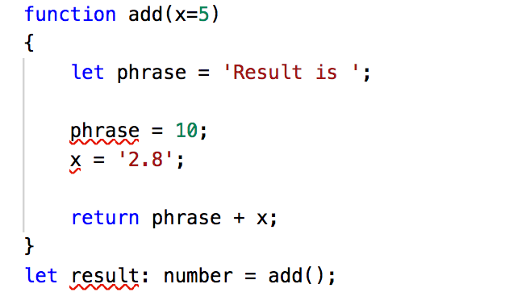

Slide 10
Core type
number
1, 5.3, -10
Tất cả các số, không có sự khác biệt giữa Interger và float
string
`Hi`, "Hi", 'Hi'
Tất cả những giá trị kiểu text
boolean
true, false
Chỉ có 2 giá trị true hoặc false
object
{age:30}
Bất kỳ object Javascript nào

Slide 11
Type annotation
Annotation
Khai báo
var person : { /*Structure*/ }
Braces {
Braces }
Tên object

Slide 12
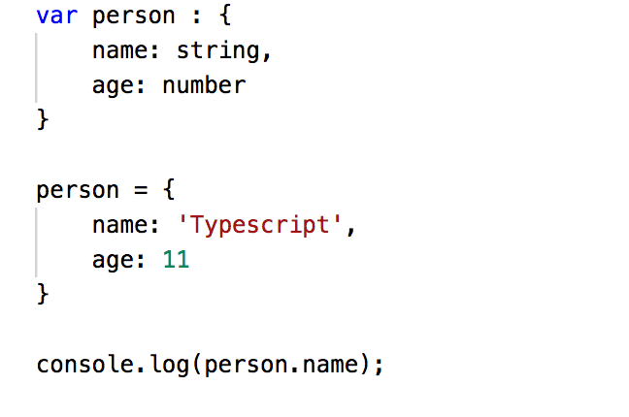

Slide 14
Core type
number
1, 5.3, -10
Tất cả các số, không có sự khác biệt giữa Interger và float
string
`Hi`, "Hi", 'Hi'
Tất cả những giá trị kiểu text
boolean
true, false
Chỉ có 2 giá trị true hoặc false
object
{age:30}
Bất kỳ object Javascript nào
array
[1,2,3]
Bất kỳ mảng Javascript nào (number, string,….)

Slide 15
Khai báo
Cách 1: Sử dụng cặp ngoặc vuông
Loại dữ liệu
(data type)
Khai báo
let hobbies:string[]=['Sports','Cooking']
Tên mảng
let hobbies: string[]=['Sports','Cooking']

Slide 16
Khai báo
Cách 2: Sử dụng kiểu generic array
Khai báo
Keyworld
Element Type
let hobbies:Array<string>=['Sports','Cooking']
Tên mảng
let hobbies: Array<string>=['Sports','Cooking']

Slide 17
Special type
number
1, 5.3, -10
Tất cả các số, không có sự khác biệt giữa Interger và float
string
`Hi`, "Hi", 'Hi'
Tất cả những giá trị kiểu text
boolean
true, false
Chỉ có 2 giá trị true hoặc false
object
{age:30}
Bất kỳ object Javascript nào
array
[1,2,3]
Bất kỳ mảng Javascript nào (number, string,…)
tuple
[1,2]
Mảng các phần tử có kiểu dữ liệu khác nhau, (Thêm mới bởi Typescript), cố định độ dài của mảng

Slide 18
Hàm hỗ trợ tuple
Push(): thêm phần tử
Pop(): xoá phần tử cuối cùng của tuple
let hobbies: [number, string]
hobbies = [2, 'Sports’]
hobbies.push('Cooking');

Slide 19
Special type
number
1, 5.3, -10
Tất cả các số, không có sự khác biệt giữa Interger và float
string
`Hi`, "Hi", 'Hi'
Tất cả những giá trị kiểu text
boolean
true, false
Chỉ có 2 giá trị true hoặc false
object
{age:30}
Bất kỳ object Javascript nào
array
[1,2,3]
Bất kỳ mảng Javascript nào (number, string,…)
tuple
[1,2]
Mảng các phần tử có kiểu dữ liệu khác nhau, (Thêm mới bởi Typescript), cố định độ dài của mảng
any
*
Thiết lập loại dữ liệu bất kỳ cho biến / mảng (chưa biết kiểu dữ liệu)

Slide 20
let hobby: any;
hobby = 2;
hobby = 'Cooking';
let hobbies: any[];
hobbies = [2, 'Sports', true]

Slide 21
Phần 2

Slide 22
type
number
1, 5.3, -10
Tất cả các số, không có sự khác biệt giữa Interger và float
string
`Hi`, "Hi", 'Hi'
Tất cả những giá trị kiểu text
boolean
true, false
Chỉ có 2 giá trị true hoặc false
object
{age:30}
Bất kỳ object Javascript nào
array
[1,2,3]
Bất kỳ mảng Javascript nào (number, string,…)
tuple
[1,2]
Mảng các phần tử có kiểu dữ liệu khác nhau, (Thêm mới bởi Typescript), cố định độ dài của mảng
any
*
Thiết lập loại dữ liệu bất kỳ cho biến / mảng (chưa biết kiểu dữ liệu)
union
Type1|Type2|.
Thiết lập loại dữ liệu có thể cho biến / mảng / hàm

Slide 23
let hobby: string|number;
hobby = 2;
hobby = 'Cooking';
let hobbies: string[]|number[];
hobbies = ['Cooking', 'Sports'];
hobbies = [5,8,18,30]

Slide 24
type
number
1, 5.3, -10
Tất cả các số, không có sự khác biệt giữa Interger và float
string
`Hi`, "Hi", 'Hi'
Tất cả những giá trị kiểu text
boolean
true, false
Chỉ có 2 giá trị true hoặc false
object
{age:30}
Bất kỳ object Javascript nào
array
[1,2,3]
Bất kỳ mảng Javascript nào (number, string,…)
tuple
[1,2]
Mảng các phần tử có kiểu dữ liệu khác nhau, (Thêm mới bởi Typescript), cố định độ dài của mảng
any
*
Thiết lập loại dữ liệu bất kỳ cho biến / mảng (chưa biết kiểu dữ liệu)
union
Type1|Type2|.
Thiết lập loại dữ liệu có thể cho biến / mảng / hàm
enum
Enum {NEW,OLD}
Tập hợp các constant (Thêm mới bởi Typescript)

Slide 25
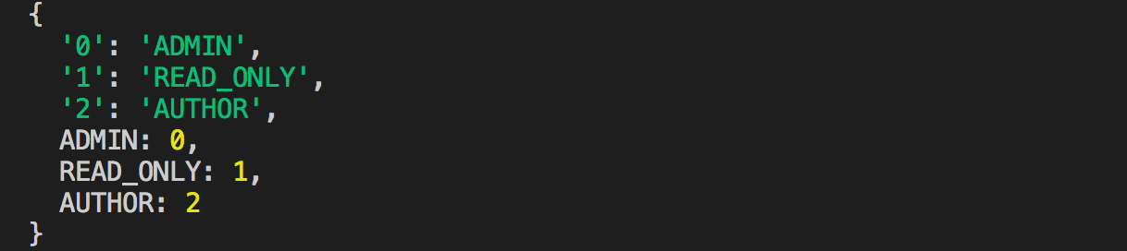
enum Role {ADMIN, READ_ONLY, AUTHOR };

Slide 26
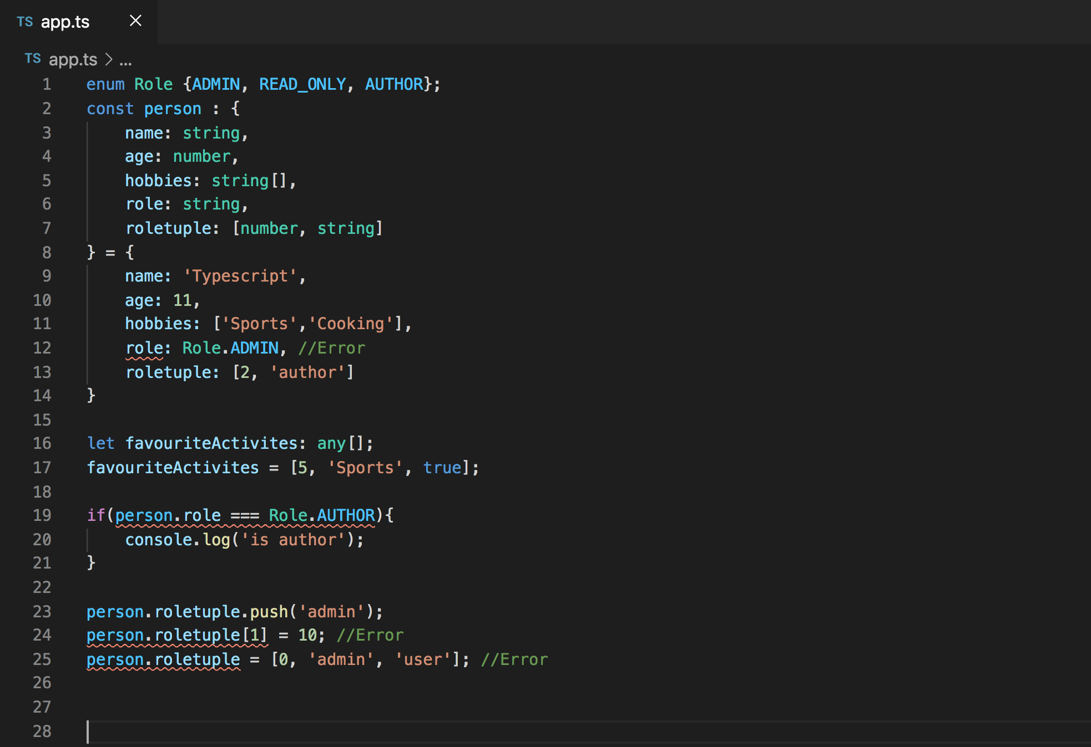

Slide 27
type
Literal type: giới hạn giá trị của một biến để hữu hạn các giá trị hợp lệ
Numeric literal types
String literal types
Boolean literal types
Enum literal types

Slide 28
type
Keyworld
Custom name
type aliascustom = 'as-number'|'as-text'
type
let aliascustom = string | number

Slide 29
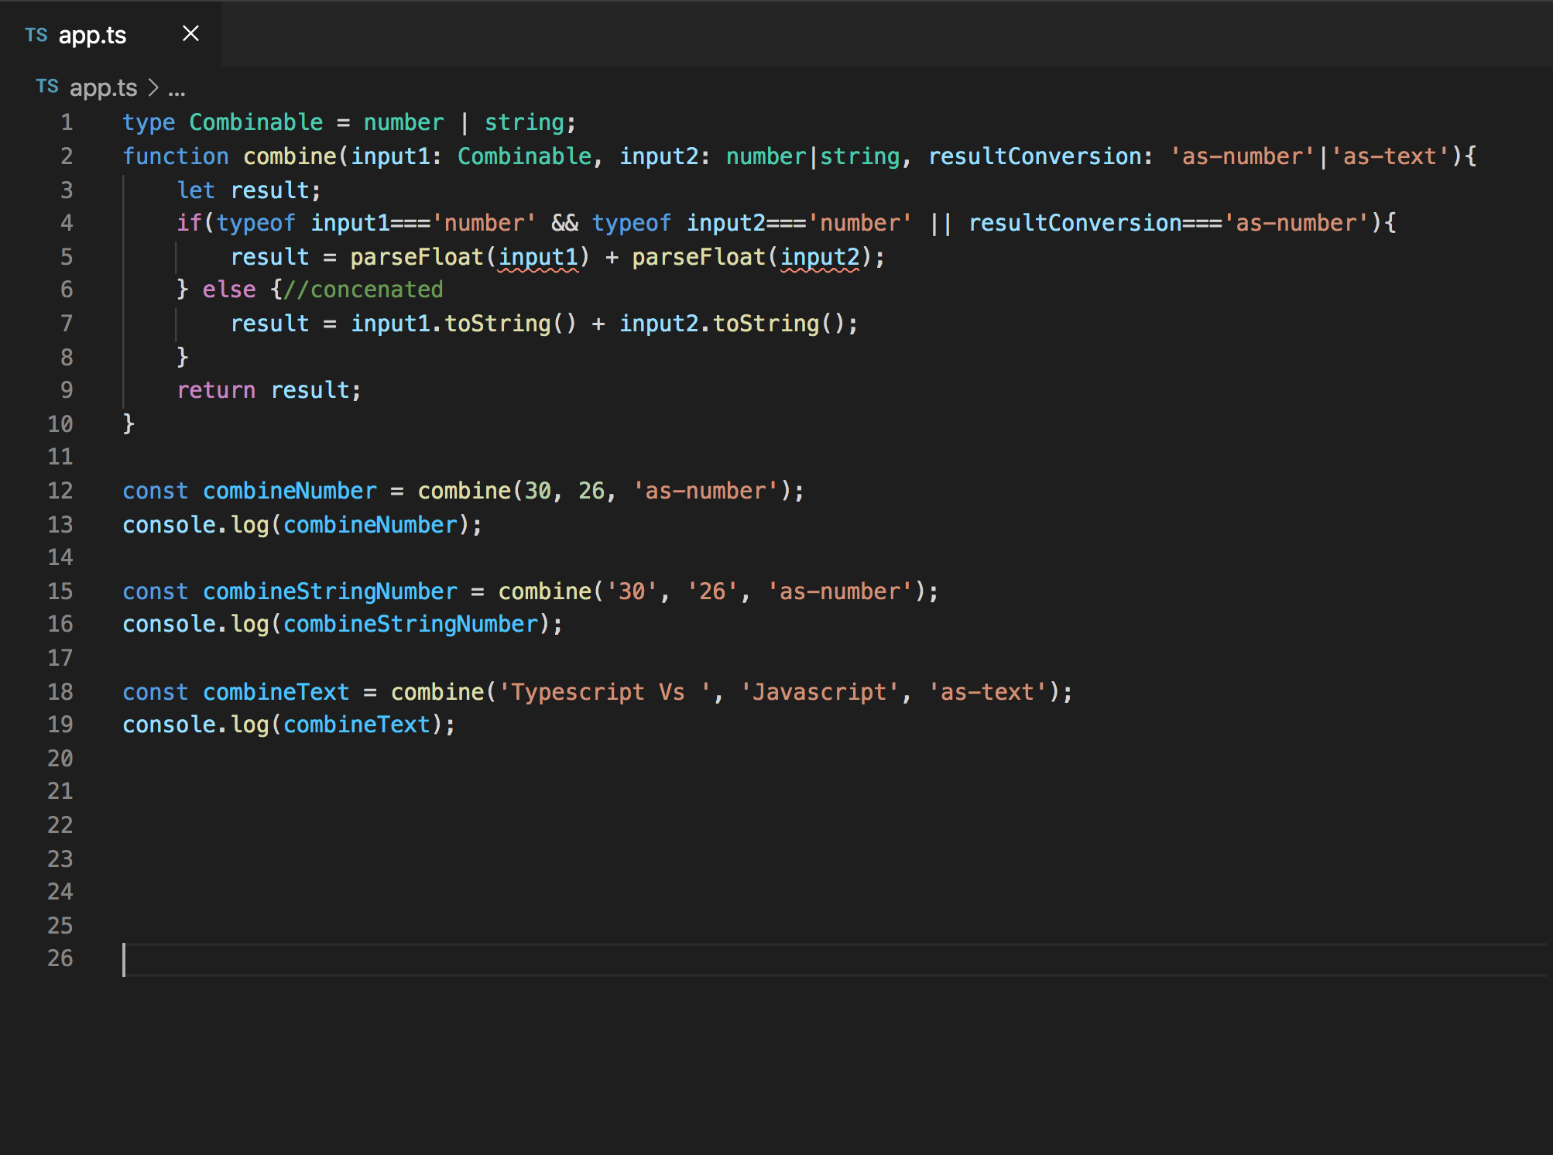

Slide 30
Null & Undefined
Có giá trị gán cho biến
Có thể gán cho biến không trỏ đến bất kỳ đối tượng nào
Typeof là object
Null có thể là rỗng hoặc không tồn tại
Sự vắng mặt của giá trị cho một biến
Null có thể được chuyển đổi thành 0
Không có giá trị gán cho biến
Biến được khai báo nhưng vẫn chưa gán giá trị
Typeof là undefined
Được dùng khi biến không được gán giá trị
Sự vắng mặt của biến đó
Có thể được chuyển đổi thành NaN

Slide 31
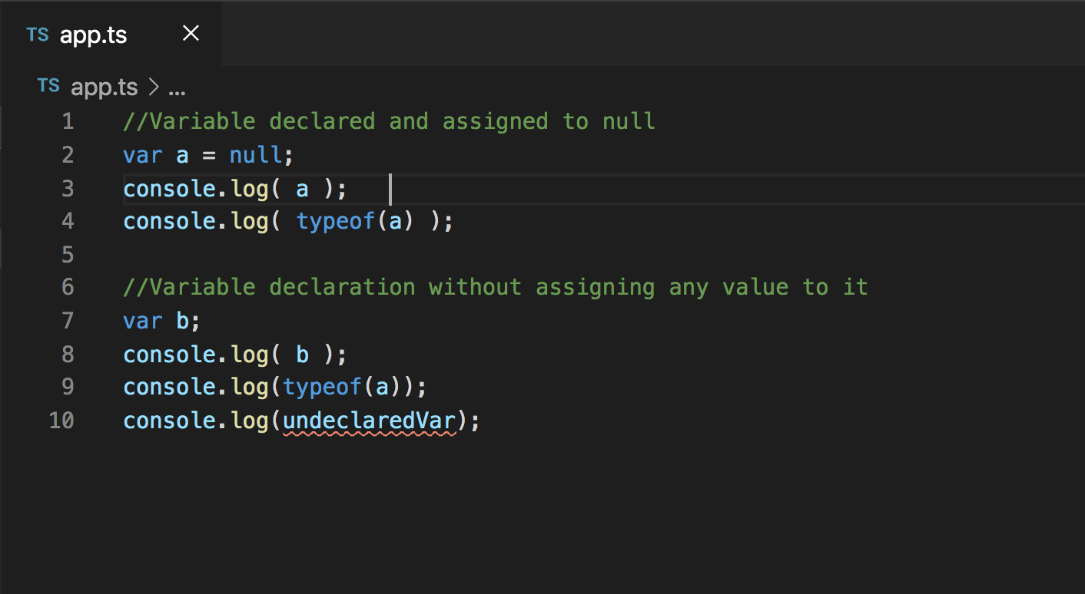

Slide 32
Unknown & any type
Giống any, biến kiểu unknown có thể được chỉ định bất kỳ giá trị nào
any type cho phép thực hiện bất kỳ hoạt động nào mà không cần kiểm tra loại (check type)

Slide 33
Type assertions (ép kiểu)
let userInput: any = "this is a string";
Cách 1: sử dụng angle-bracket
let strLength: number = (<string> userInput).length;
Cách 2: sử dụng cú pháp as
let strLength: number = (userInput as string).length;

Slide 34
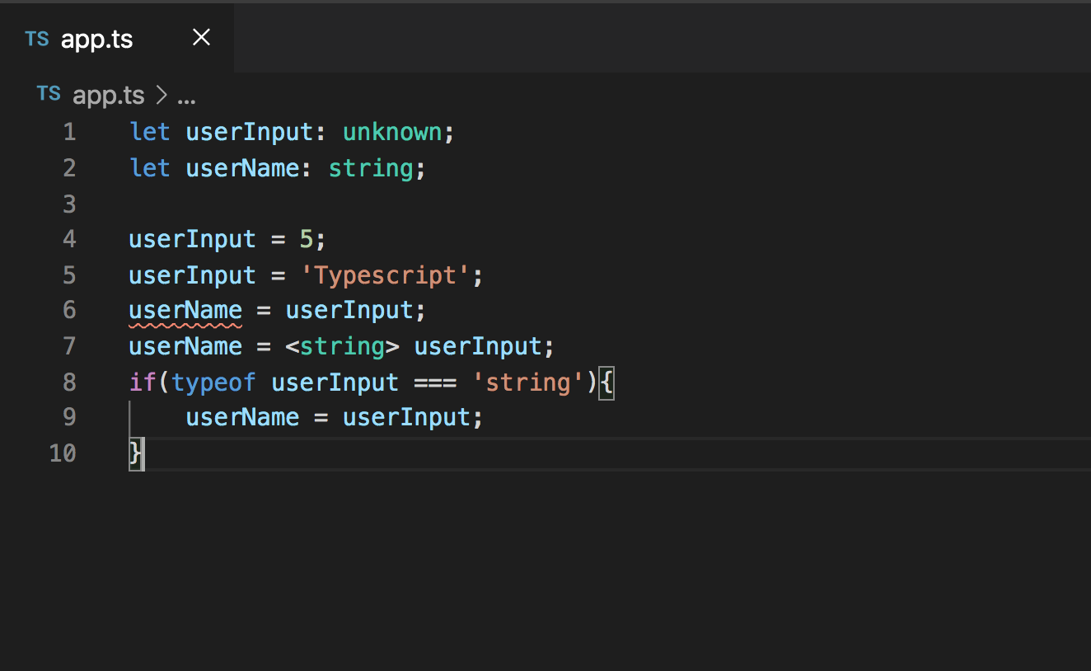

Slide 36
Sumarry
Core types: number, string, Boolean
Type inference
Core types: object
Core types: array
Special types: tuple, any
Type: union

Slide 37
Summary
Literal type
Null và undefined
Unknown và any
Type assertions

Slide 38


